Slide 1
11/23
FIBONACCI DAY
Daniele Renzi
meet.google.com/zih-dbuk-fik
© 2021, Daniele Renzi | www.i-renzi.it

Slide 2
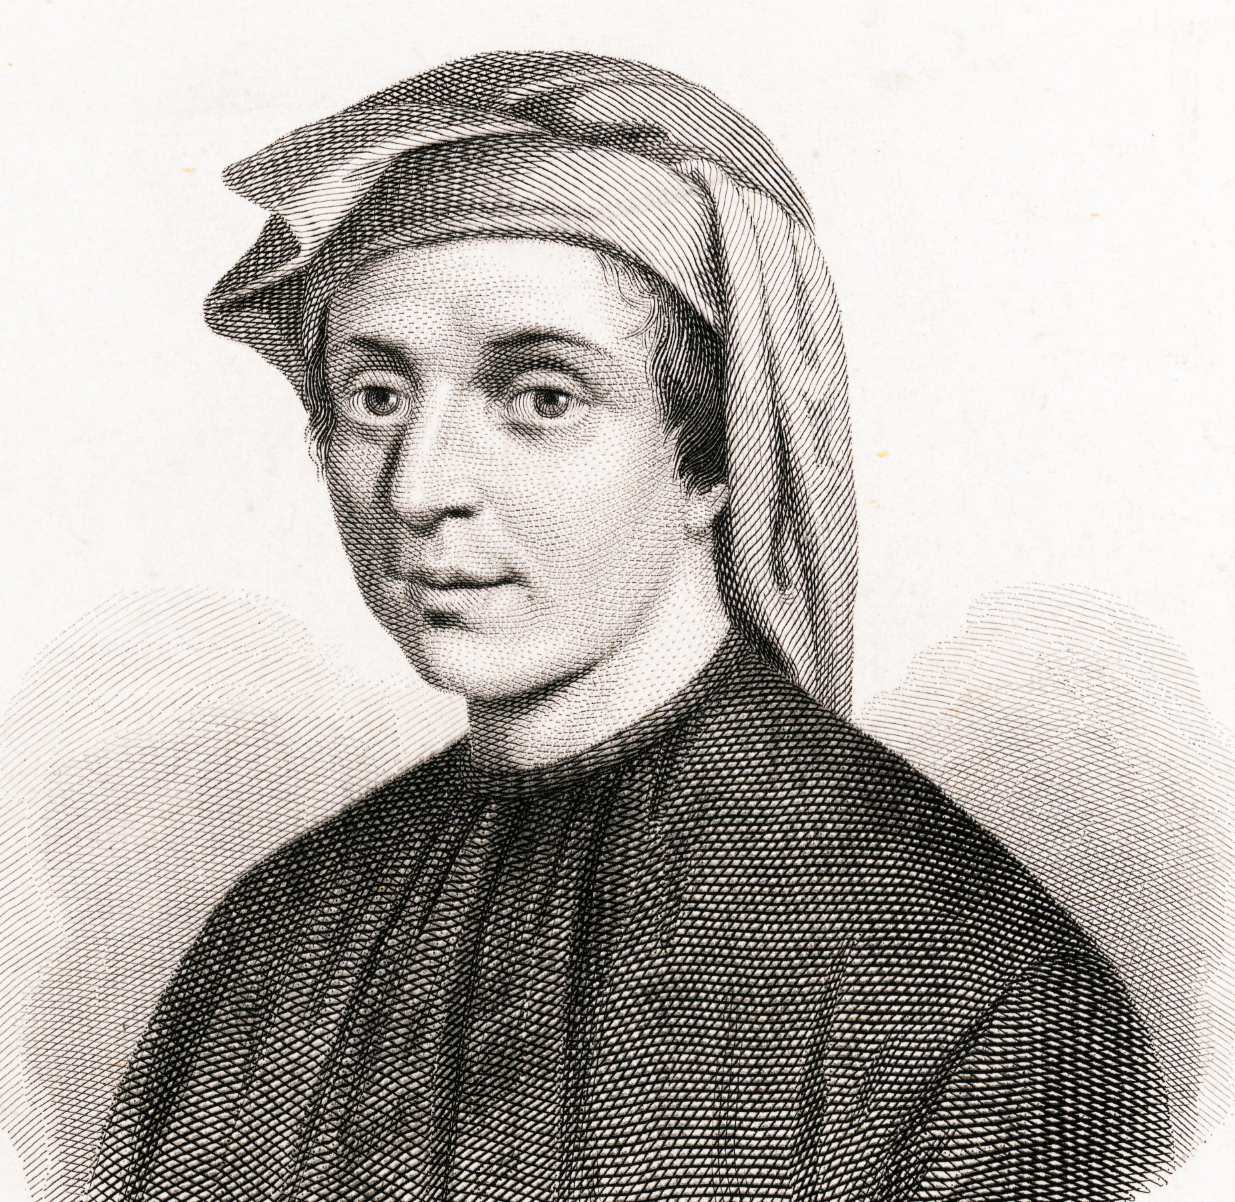
FIBONACCI DAY
Il 23 novembre è il Fibonacci Day, in quanto, nella scrittura anglosassone:
11 23
la data corrisponde ai primi 4 termini della nota serie che prende il suo nome:
1, 1, 2, 3, 5, 8, 13, ….
Leonardo dei Bonacci, detto Leonardo Pisano o il Fibonacci (figlio di Bonacci) (1170 circa, 1242 circa) è stato un matematico italiano. Alternando l’attività di mercante agli studi matematici, venne a contatto con la cultura araba e indiana. Nel 1202 scrisse in latino medievale il Liber abaci, con il quale introdusse in Europa le cifre indo-arabe, lo zero e la notazione decimale.
© 2021, Daniele Renzi | www.i-renzi.it

Slide 3
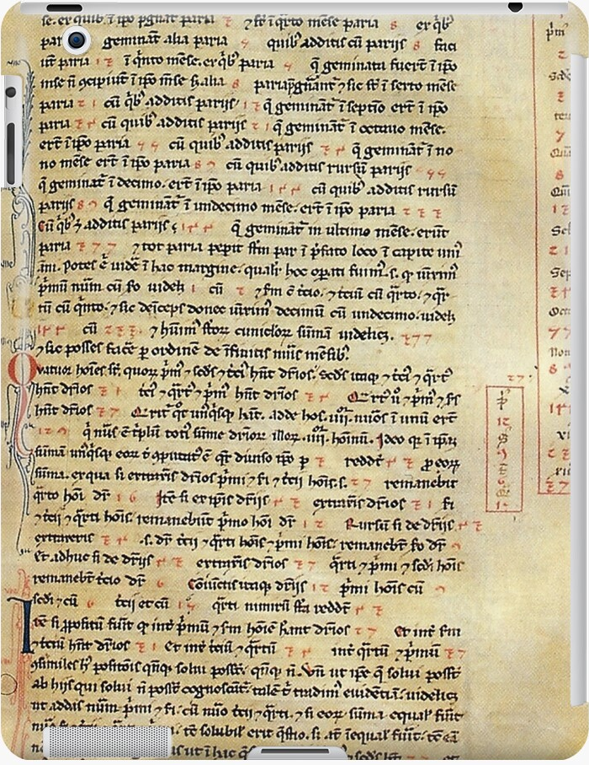
LE CIFRE INDO-ARABE
Prima di Fibonacci i numeri venivano scritti con la notazione latina:
I II III IV V VI VII VIII IX X L C D M
e prima ancora, i greci, utilizzarono simboli (notazione attica, fino al V sec. a.C.) o lettere dell’alfabeto (notazione ionica, dopo il V sec. a.C.)
Pur utilizzando un sistema decimale, questi sistemi non rendevano agevoli le operazioni algebriche.
Fibonacci introdusse le cirfre indo-arabe che ancor oggi utilizziamo
1, 2, 3, 4, 5, 6, 7, 8, 9, 0
e sistemi di calcolo che impiegavano la notazione posizionale (ovvero, la grandezza di ogni cifra dipende dalla sua posizione). Così ogni cifra può valere unità, decine, centinaia ecc. a seconda della posizione che occupa nel numero:
1358 = 1x1000 + 3x100 + 5x10 +8
© 2021, Daniele Renzi | www.i-renzi.it

Slide 4
LO ZERO
Fra le altre cifre, Fibonacci introdusse anche lo «zero», prima sconosciuto nel mondo occidentale.
Lo chiamò zefiro, traslitterando la parola araba sifr (nulla) e associandolo alla proprietà immateriale di un vento.
«Zefiro» diventerà poi nella Repubblica Veneziana «Zevero» e infine «Zero» nel linguaggio attuale.
© 2021, Daniele Renzi | www.i-renzi.it

Slide 5
I CONIGLI
Vediamo come, nel testo da lui scritto, Fibonacci introdusse la successione a lui intitolata.
Supponiamo di voler studiare come si evolve la popolazione di una colonia di conigli, costituita inizialmente da una sola coppia di conigli, che rispetti le seguenti condizioni:
- ogni coppia di conigli genera solamente un’altra coppia di conigli alla volta;
- i conigli hanno bisogno di un mese di vita per diventare fertili;
una volta fertile, ogni coppia continuerà a generare una coppia di conigli al mese.
Ecco cosa accade alla popolazione della colonia dei conigli:
Nuova generazione
1°mese
Aspettativa
2°mese
Fertile
3°mese
4°mese
5°mese
6°mese
© 2021, Daniele Renzi | www.i-renzi.it

Slide 6
SERIE DI FIBONACCI
Nella serie di Fibonacci ogni numero si ottiene sommando i due precedenti
0
1
1
2
3
5
8
13
21
34
55
89
+
=
=
=
=
=
=
=
=
=
=
+
+
+
+
+
+
+
+
+
ecc.
© 2021, Daniele Renzi | www.i-renzi.it

Slide 7
NUMERO D’ORO
Il rapporto fra due numeri successivi della serie di Fibonacci tende ad un numero irrazionale: il numero d’oro della sezione aurea
1
1
2
3
5
8
13
21
34
55
89
1 / 1 = 1
13 / 8 = 1.625
1+√5
2
φ =
~ 1, 618 033 988 749 …
2 / 1 = 2
21 / 13 = 1,615…
3 / 2 = 1.5
34 / 21 = 1.619…
Prendendo in considerazione il 19esimo e 20esimo termine della serie si ottengono le prime 7 cifre decimali corrette di φ:
6765 / 4181 = 1, 618 033 963
5 / 3 = 1,666…
55 / 34 = 1,617…
8 / 5 = 1,6
89 / 55 = 1.618…

Slide 8
SPIRALE AUREA
8
13
1
2
1
5
3
© 2021, Daniele Renzi | www.i-renzi.it

Slide 9
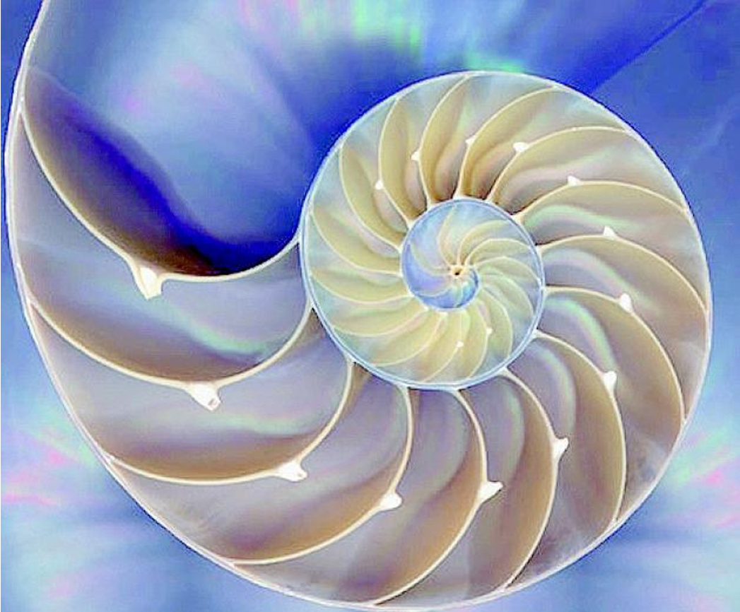
NAUTILUS
© 2021, Daniele Renzi | www.i-renzi.it

Slide 10
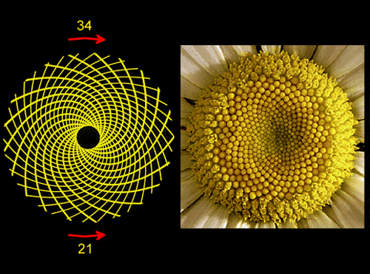
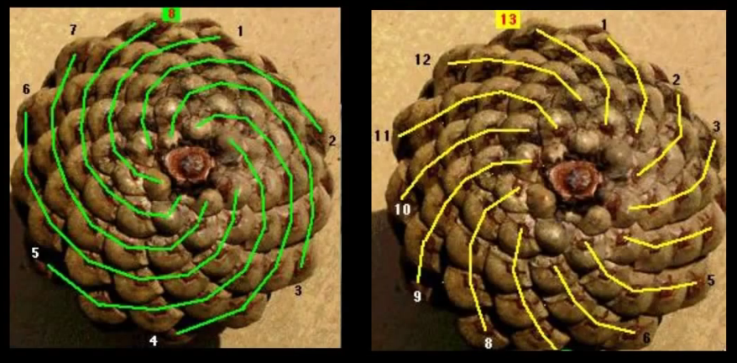
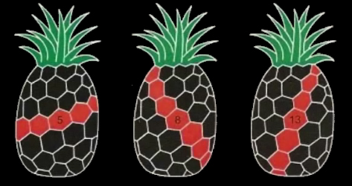
FILOTASSI
La Filotassi o Fillotassi è un termine che deriva dal greco phyllon=foglia + taxis=ordine. È una branca della botanica preposta allo studio ed alla determinazione dell’ordine con cui le varie entità botaniche (foglie, fiori, etc.) vengono distribuite nello spazio, conferendo una struttura geometrica alle piante.
Molte piante manifestano preferenza per leggi riconducibili alla successione numerica di Fibonacci e della correlata Sezione Aurea, legata alla circostanza che la disposizione a spirale ottimizza l’assorbimento della luce da parte della pianta, consentendo alle foglie di non farsi ombra l’una con le altre.
© 2021, Daniele Renzi | www.i-renzi.it

Slide 11
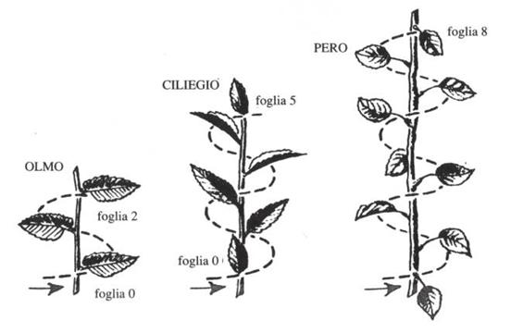
FILOTASSI
La successione di Fibonacci è riscontrabile nel numero dei petali dei fiori, da 3, come nei gigli e nei giaggioli, fino a 13, 21, 55, 89 nelle margherite.
Gli stessi numeri ricorrono nella disposizione delle foglie che compiono un giro completo attorno al ramo prima di assumere la stessa posizione.
© 2021, Daniele Renzi | www.i-renzi.it

Slide 12
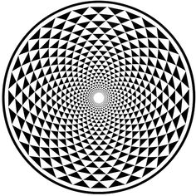
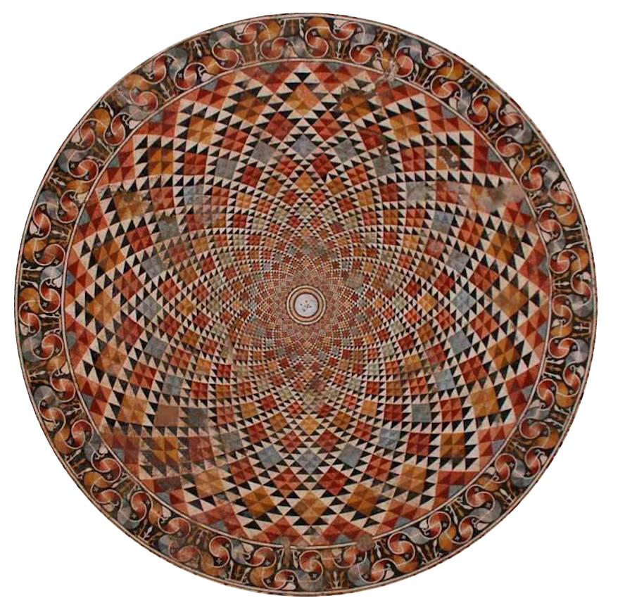
TEXTURE
© 2021, Daniele Renzi | www.i-renzi.it

Slide 13
TEXTURE
© 2021, Daniele Renzi | www.i-renzi.it

Slide 14
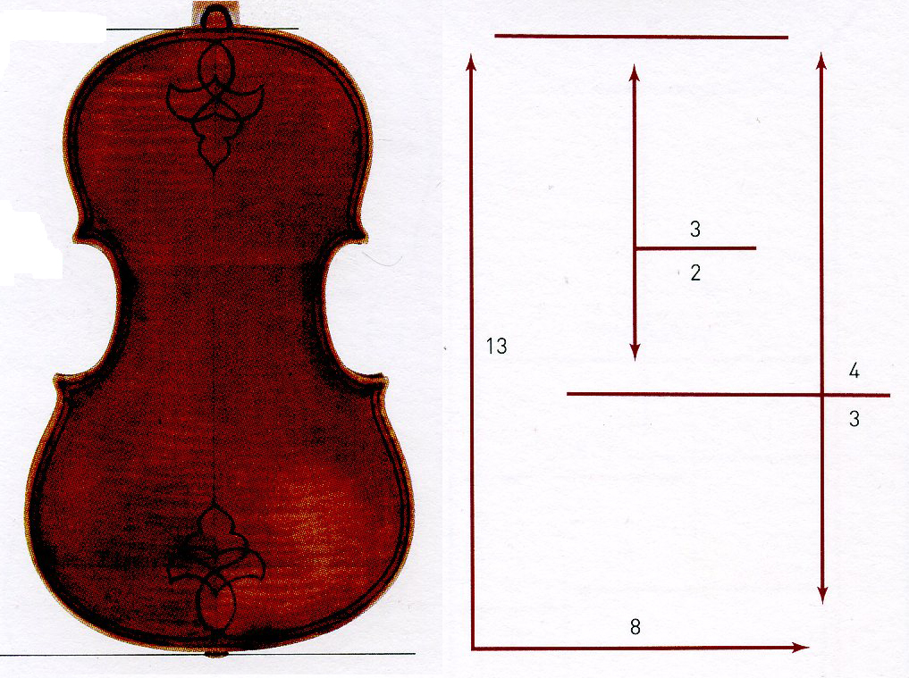
GASPARO DA SALO’, VIOLA, 1580
© 2021, Daniele Renzi | www.i-renzi.it

Slide 15
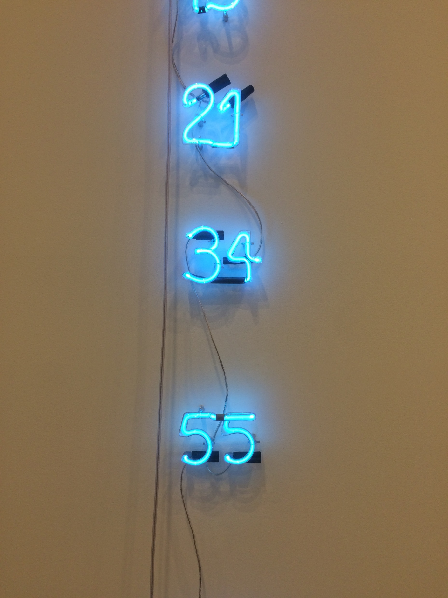
MARIO MERZ
© 2021, Daniele Renzi | www.i-renzi.it

Slide 16
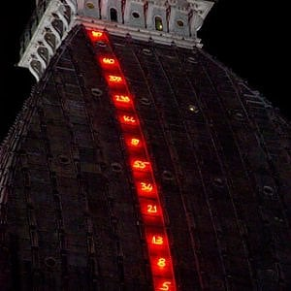
MARIO MERZ
© 2021, Daniele Renzi | www.i-renzi.it

Slide 17
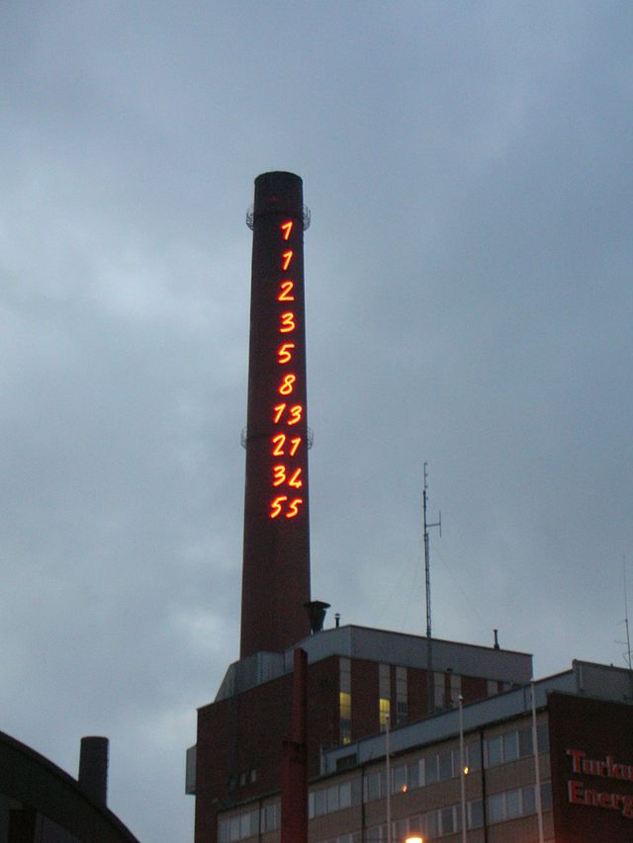
MARIO MERZ
© 2021, Daniele Renzi | www.i-renzi.it

Slide 18
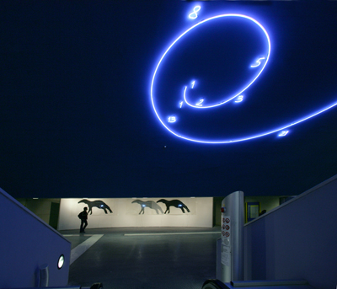
MARIO MERZ
© 2021, Daniele Renzi | www.i-renzi.it

Slide 19
3/14
PI GRECO DAY
© 2021, Daniele Renzi | www.i-renzi.it

